Slide 1


Деятельность КС во время пандемии (с апреля 2020 г.) в виртуальном формате
Ежегодное пленарное заседание КС 2021 г.
День 1: 1 июня 2021 г.

Slide 2
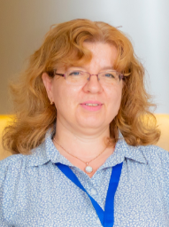
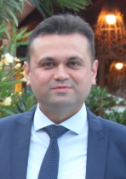
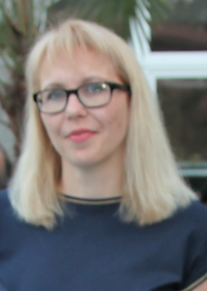
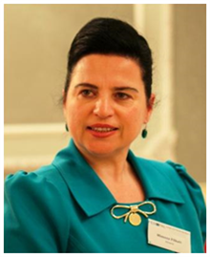
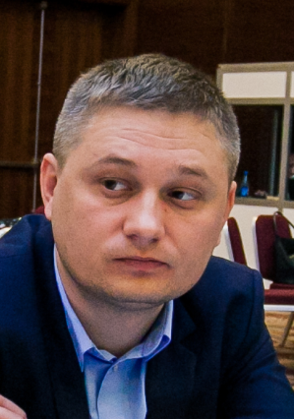
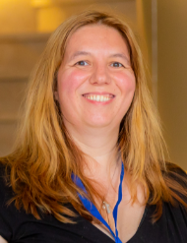
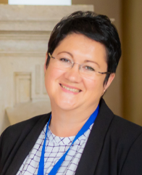
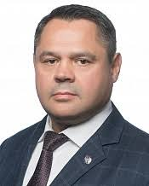
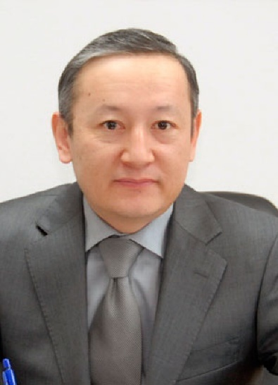
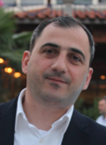
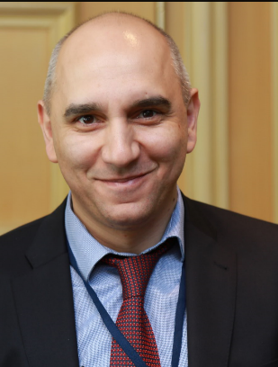
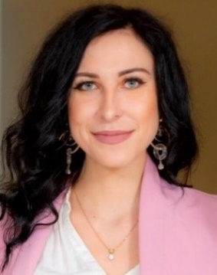
Елена Никулина,
Руководитель Ресурсной группы
Людмила Гурьянова
Председатель КС,
Заместитель руководителя Главное государственное казначейство,
Беларусь
Мимоза Пилкати
Директор департамента, Главное управление казначейства
Албаиия
Илиас Туфан
Заместитель председателя КС,
Начальник департамента, Министерство казначейства и финансов, Tурция
Галина
Кузнецова
Ресурсная группа
Максим Чиобану
Руководитель Государственного казначейства,
Молдова
Исполнительный комитет
Казначейского сообщества
Елена
Слижевская
Ресурсная группа
Екатерина
Залеева,
Секретариат
PEMPAL
Александр Демидов,
Заместитель руководителя, Федеральное казначейство,
Россия
Ануар Джумадильдаев
Председатель Комитета казначейства,
Kaзахстан
Леван Тодуа
Начальник департамента, Государственное казначейство, Грузия
Назим Касум-заде
Начальник департамента, Государственное казначейское агентство,
Азербайджан

Slide 3
Планы деятельности КС
Разрабатываются в соответствии:
  Со Стратегией PEMPAL на 2017-2022 гг.
  Результатами опросов членов КС (последний раз проводился во время пленарного заседания 2019 года в Будапеште) и итоговых опросов после виртуальных мероприятий
Направлены на достижение стратегических целей КС PEMPAL:
  Содействие продвижению приоритетных для членов КС реформ УГФ, с акцентом на реформирование национальных казначейств
  Предоставление членам КС ресурсов и услуг по формированию знаний высокого качества
  Формирование в странах КС высокопрофессионального сообщества казначейских специалистов
  Формирование поддержки деятельности КС и сети PEMPAL в целом со стороны высшего руководства казначейств стран-участниц
  Скорректированы с учётом пандемии:
  Все мероприятия переведены в виртуальный формат работы; используется платформа KUDO, позволяющая осуществлять синхронный перевод на рабочие языки PEMPAL;
  Мероприятия включают обсуждения проблем, связанных с COVID-19, и мер реагирования, которые предпринимают страны в соответствующих тематических областях

Slide 4
Деятельность КС продолжает осуществляться по 4 основным тематическим направлениям
Функции казначейства
Эволюция роли и функций казначейства
ИТ
Использование информационных технологий в казначейских операциях
Ликвидность
Управление ликвидностью
Бухучёт
Бухгалтерский учёт и отчётность в государственном секторе

Slide 5
Деятельность, осуществлённая за период с апреля 2020 г. по июнь 2021 г.
Тематические видеоконференции
9 видеоконференций с участием 292 членов КС (от 11 до 17 стран каждая)
Заседания Исполнительного комитета
4 заседания Исполкома
(в режиме видеоконференций)
Продукты знаний
  Оптимизация структуры единого плана счетов: рекомендации для специалистов в области УГФ (2020)
  Работа над опросом 2021 г., посвящённого единому казначейскому счету и управлению ликвидностью
  Интервью с руководящими должностными лицами из стран-участниц и членами Исполкома, опрос членов сети
Внешняя оценка программы PEMPAL

Slide 6
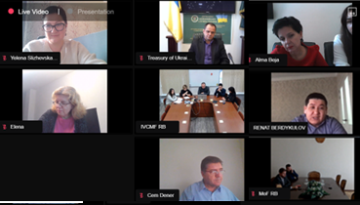

Slide 7



Что мы обсуждали
29 апреля 2020 г.: обсуждение мер реагирования казначейств на проблемы, вызванные COVID-19, показало, что благодаря высокой степени развития систем электронных платежей и информационных систем страны-участницы КС смогли обеспечить более оперативное реагирование государственных структур и удовлетворять запросы на осуществление чрезвычайных платежей.
В ходе мероприятия 24 июня 2020 г. участники ознакомились с эффективными подходами Федерального казначейство Швейцарии в отношении интеграции функций по управлению ликвидностью и долгом, обеспечения охвата ЕКC и пристального контроля за потоками денежных средств на основе долгосрочных прогнозов движения денежных средств.
Участники мероприятия 15 сентября 2020 г. ознакомились с работой и недавними реформами, осуществлёнными Комитетом казначейства Казахстана, включая систему оценки эффективности работы опдразделений и разработку системы «Казначейство-клиент» с обеспечением её операционной совместимости и обмена данными с другими системами.

Slide 8



Что мы обсуждали (прод.)
В ходе заседания 13 октября 2020 г. члены КС из Албании, Беларуси, Молдовы и Таджикистана представили информацию o проблемах в сфере ИКТ, актуальных для национальных казначейств, акцентируя внимание на мерах, обусловленных пандемией COVID-19.
19 ноября 2020 г. – коллеги из Албании представили общую архитектуру и основные функциональные возможности системы AFMIS и основные связи между информационной системой казначейства (AGFIS), на базе которой выстроена AFMIS, и новыми модулями государственных информационных систем. Презентация включала демонстрацию работы системы.
В ходе мероприятия 11 февраля 2021 участники ознакомились с недавним докладом «Управление ликвидностью: как страны реализуют надлежащие подходы?» (М. Коскун Кангоз, Леандро Секуньо). Также было объявлено о начале проведения опроса 2021 года, посвящённого практике использования ЕКС и управления ликвидностью в странах -участницах PEMPAL.

Slide 9
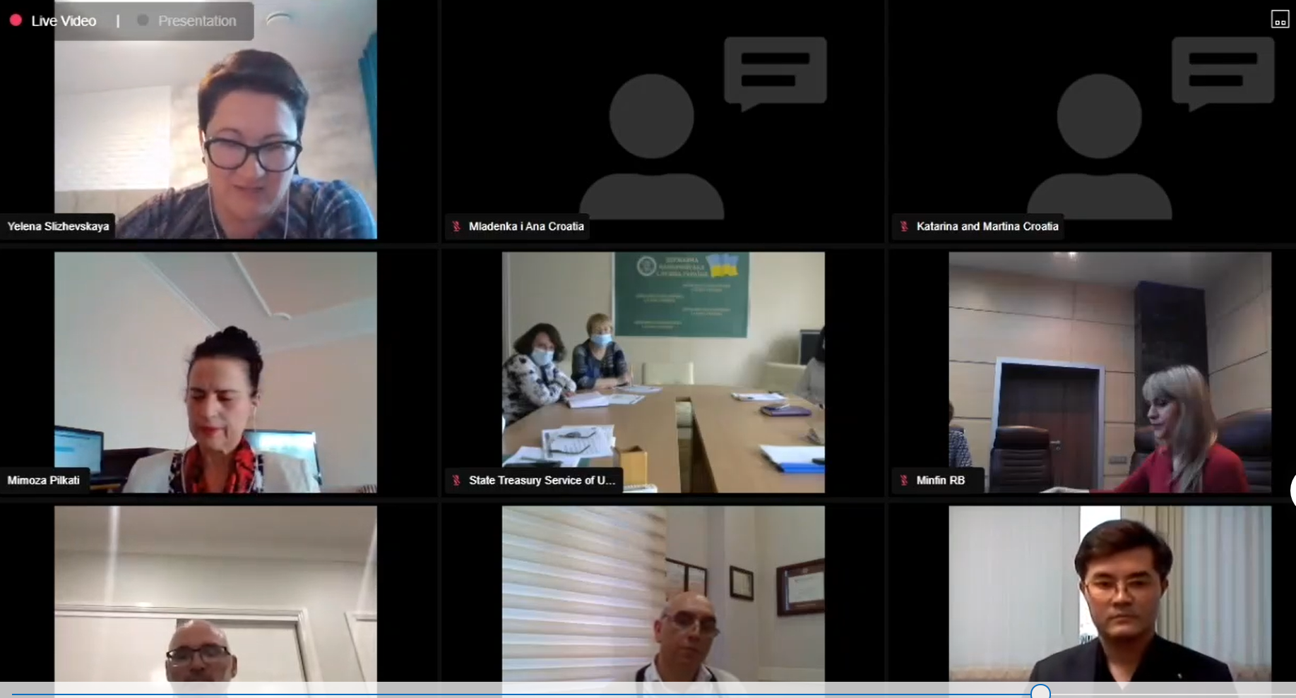
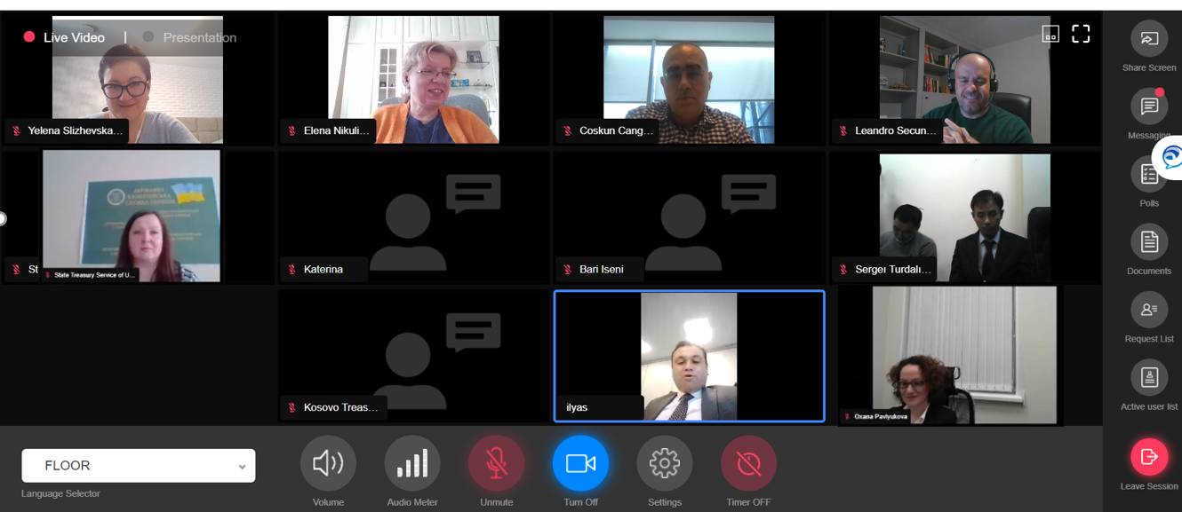

Slide 10

Что мы обсуждали (прод.)
В ходе видеоконференции 4 июня 2020 г. участники ознакомились с предварительной версией продукта знаний, посвящённого оптимизации структуры единого плана счетов, и представили свои замечания. Они также обсудили подходы к учету доходов/расходов, связанных с COVID-19 в своих странах.
10 декабря 2020 г. членам Практикующего сообщества Всемирного банка в области ИСУГФ был представлен окончательный вариант нового продукта знаний, посвящённого структуре единого плана счетов. В мероприятии приняли участие 83 представителя из 35 стран, и оно вызвало значительный интерес аудитории.
Участники видеоконференции 15 апреля 2021 г. ознакомились с (i) опытом Комитета казначейства Казахстана по подготовке консолидированной финансовой отчётности республиканского бюджета и (ii) подходом Главного государственного казначейства Беларуси к пилотированию единого плана счетов.

Slide 11
Продукты знаний КС, 2020-2021 ф.г.
Оптимизация структуры единого плана счетов: рекомендации для специалистов в области УГФ (2020)
https://www.pempal.org/knowledge-product/optimizing-unified-chart-accounts-ucoas-design-tips-public-financial-management
Особая благодарность за участие в подготовке и рецензировании
Мимозе Пилкати (Aлбания);
Фирузе Абдуллаевой (Aзербайджан); Людмиле Гурьяновой, Наталье Русакевич (Белоруссия);
Младенке Карачич (Хорватия);
Зурабу Толордава (Грузия);
Анжеле Воронин, Надежде Слова, Светлане Плачинта (Moлдова);
Антону Дубовику, Светлане Сивец
(Российская Федерация);
Наталье Боцман (Украина); и другим
Опрос 2021г., посвящённый функционированию ЕКС и управлению ликвидностью в странах PEMPAL (предв. результаты)
Неоценимую помощь оказали
Людмила Гурьянова (Белоруссия),
Леван Тодуа (Грузия),
Eкатерина Семёнова (Российская Федерация) и Илиас Туфан (Турция) на этапе составления, рецензирования и тестирования опроса

Slide 12
Внешняя оценка программы PEMPAL
Оценка проводилась по поручению Координационного комитета PEMPAL; её итоги использовались в среднесрочной оценке Стратегии PEMPAL на 2017-2022 гг. Были использованы данные мониторинга PEMPAL, а также дополнительные инструменты, такие как интервью с руководством, примеры из опыта стран и опрос членов сети.
Были проведены интервью с 11 руководителями, включая членов Исполкома КС; 48 членов КС приняли участие в электронном опросе. Примеры из опыта стран предоставили Беларусь, Грузия, Молдова и Узбекистан.
В ходе оценки было отмечено, что в своей деятельности КС охватывает более широкие функции (в сравнении с БС и СВА), и что практика более частого проведения видеоконференций до пандемии COVID-19 позволила членам сообщества лучше адаптироваться к новой виртуальной среде.
БОЛЬШОЕ СПАСИБО всем, кто принимал участие!
В целом результаты оценки свидетельствуют о том, что действующая модель КС весьма эффективна и приносит пользу для стран-участниц, региона и доноров при относительно низких затратах. Изменения, которые ПС внесли в план своей работы, чтобы рассмотреть темы, связанные с УГФ в условиях пандемии, были крайне актуальны для членов ПС.

Slide 13

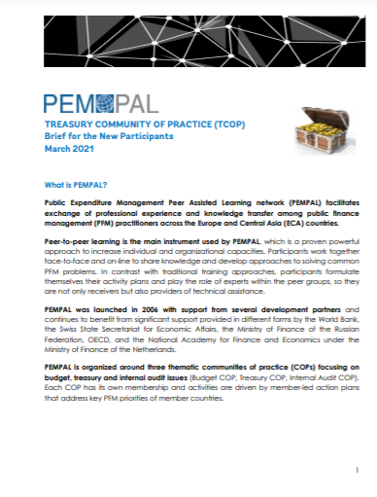
Более подробную информацию о деятельности КС представлена в:
Информационной брошюре КС для новых участников https://www.pempal.org/sites/pempal/files/eng_tcop_guide_march_2021.pdf
Годовом отчёте PEMPAL за 2020 ф.г.
https://www.pempal.org/reports
htt

Slide 14
Дальнейшие шаги
Подтвердить тематические приоритеты КС на предстоящий период и собрать предложения по будущим мероприятиям КС (посредством опроса и тематических обсуждений на пленарном заседании)
Подготовить План деятельности КС на 2022 ф.г.:
  С учётом выделенного бюджета в размере $200 000
  Предполагая, что проведение очных мероприятий возобновится в 2022 календарном году

